Slide 1
KHỞI ĐỘNG

Slide 2

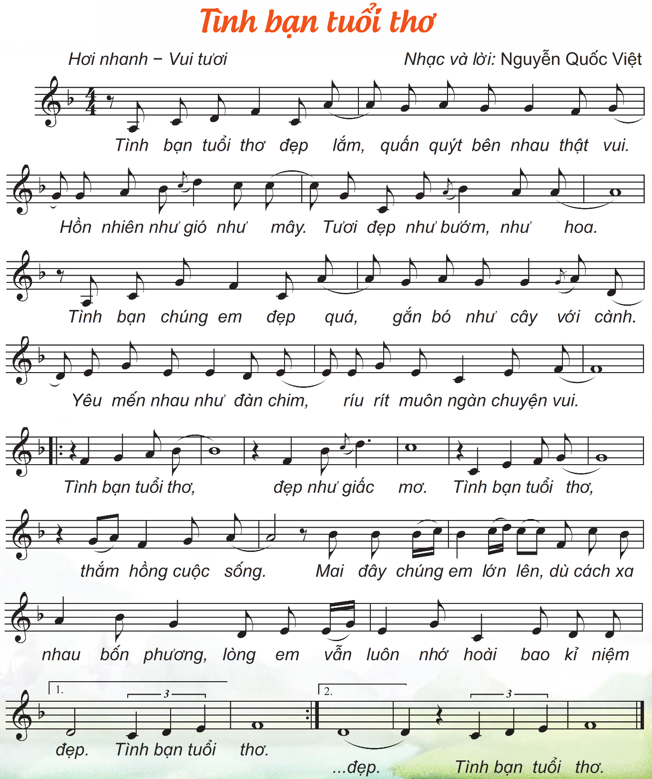

Slide 3
Câu 1: Tình bạn tuổi thơ đẹp lắm, quấn quýt bên nhau thật vui
Câu 2: Hồn nhiên như gió như mây, tươi đẹp như bướm như hoa
Câu 3: Tình bạn chúng em đẹp quá, gắn bó như cây với cành
Câu 4: Yêu mến nhau như đàn chim, ríu rít muôn ngàn chuyện vui
Câu 5: Tình bạn tuổi thơ, đẹp như giấc mơ
Câu 6: Tình bạn tuổi thơ, thắm hồng cuộc sống
Câu 7: Mai đây chúng em lớn lên, dù cách xa nhau bốn phương
Câu 8: Lòng em vẫn luôn nhớ hoài bao kỉ niệm đẹp tình bạn tuổi thơ

Slide 4
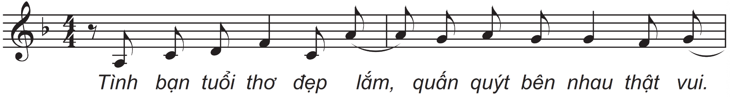
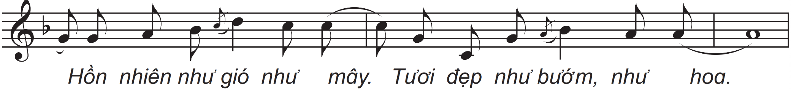
Câu 1
Dạy từng câu
Câu 2

Slide 5
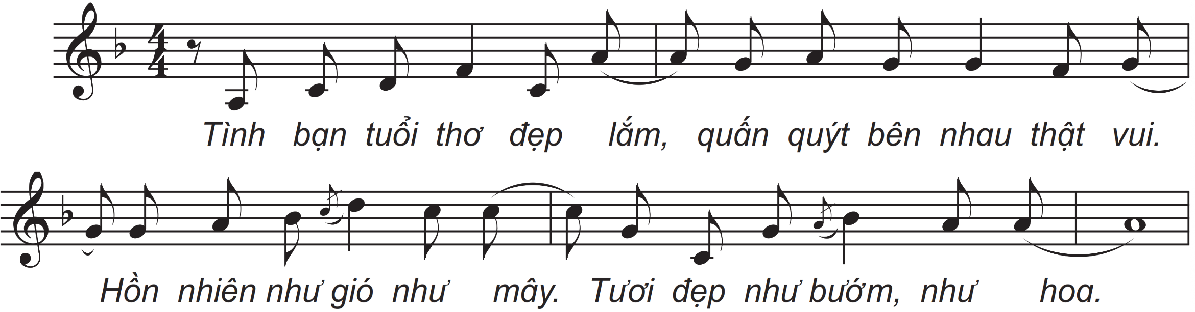
Câu 1+2

Slide 6
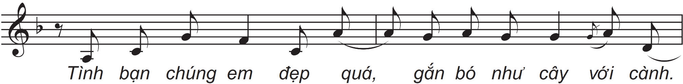
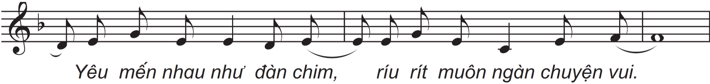
Câu 3
Câu 4

Slide 8
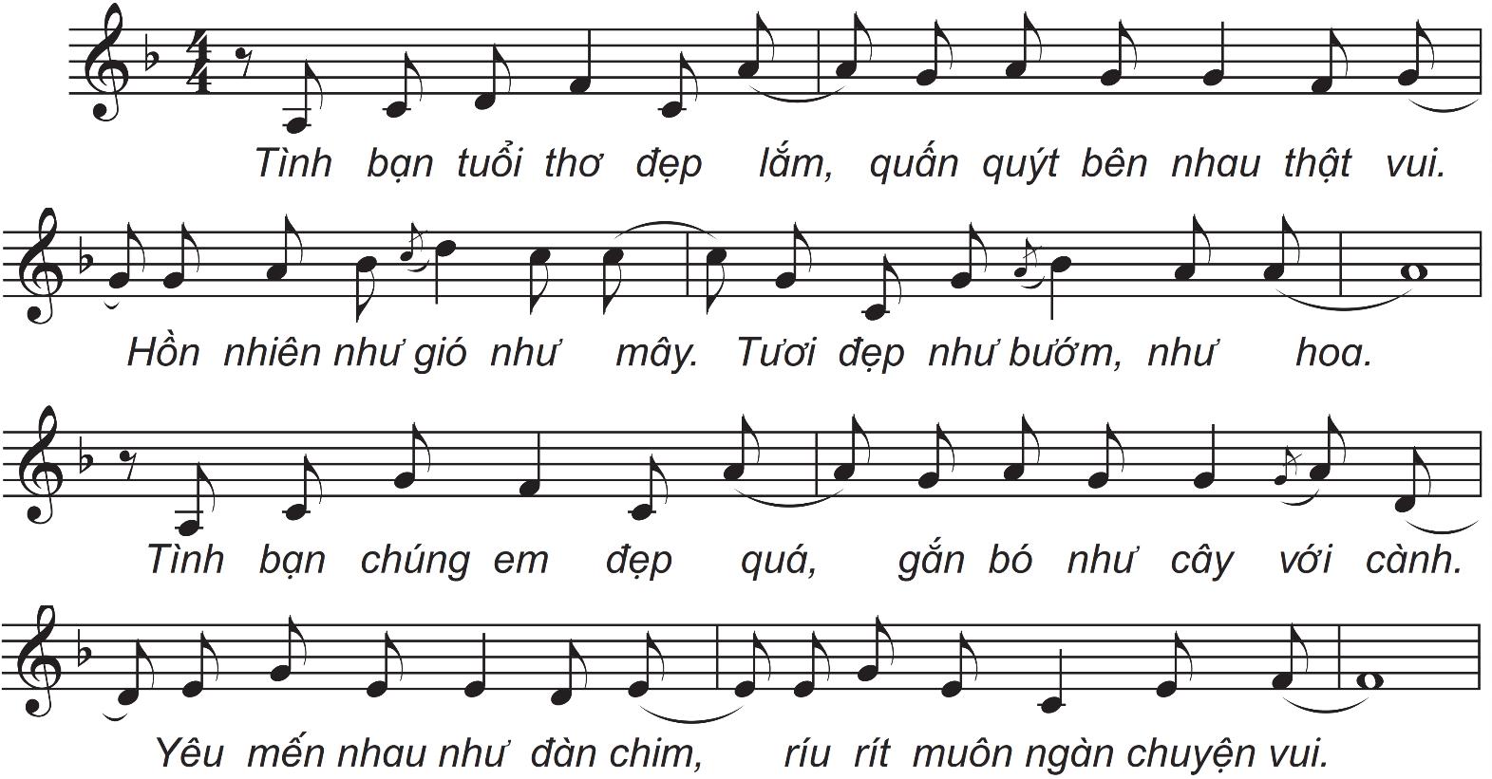
Câu 1+2+3+4

Slide 9
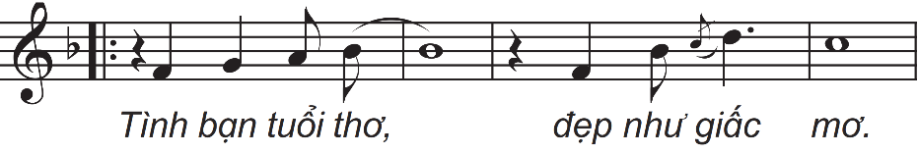
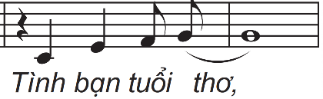
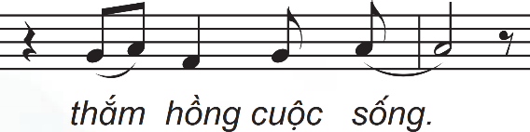
Câu 5
Câu 6

Slide 10
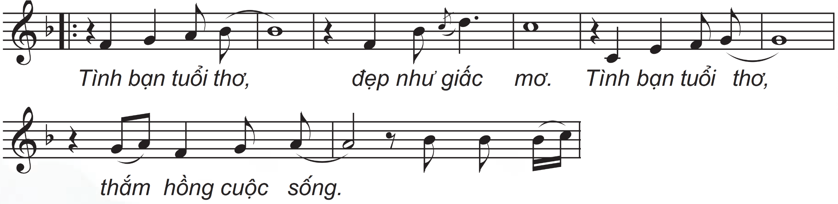
Câu 5+6

Slide 11
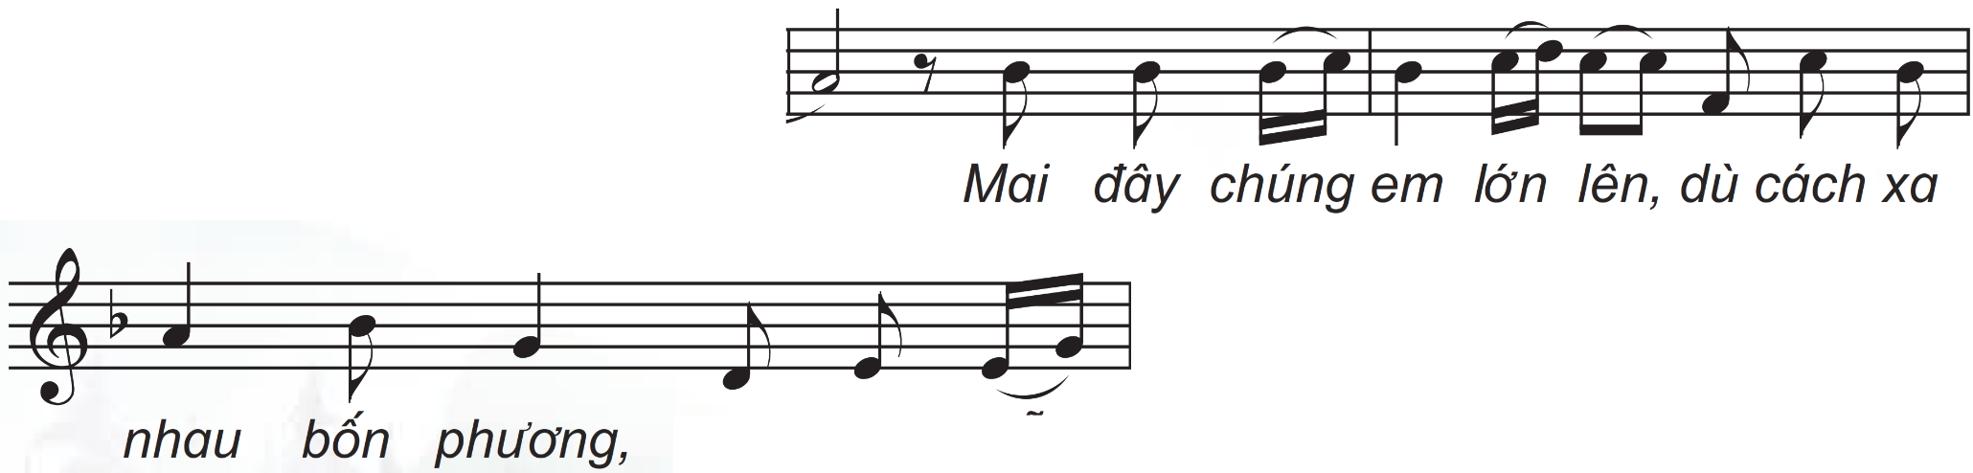
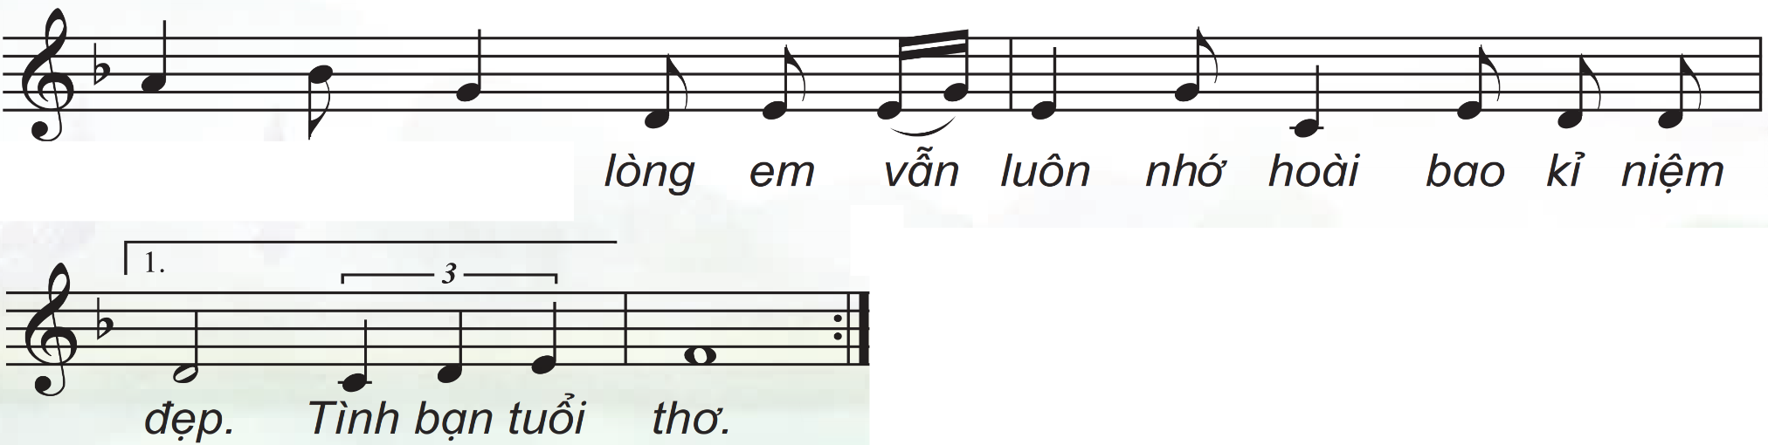
Câu 7
Câu 8

Slide 12
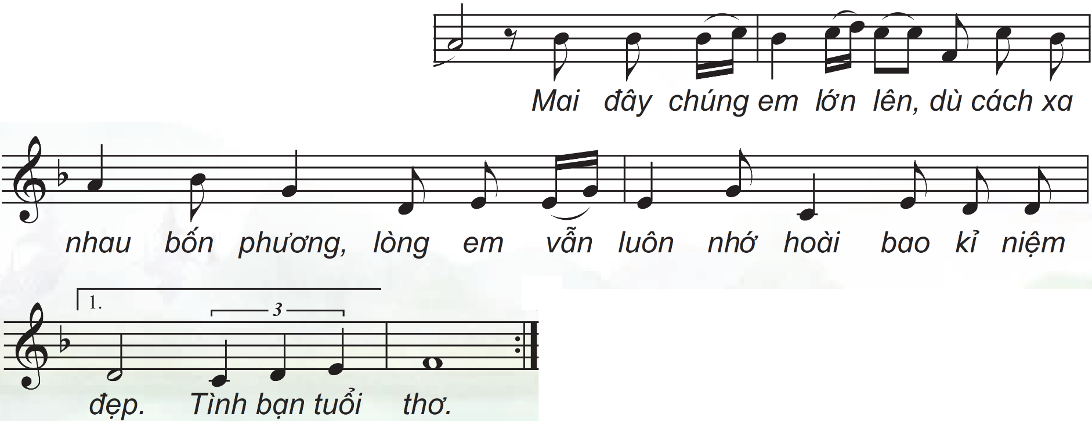
Câu 7+8

Slide 13
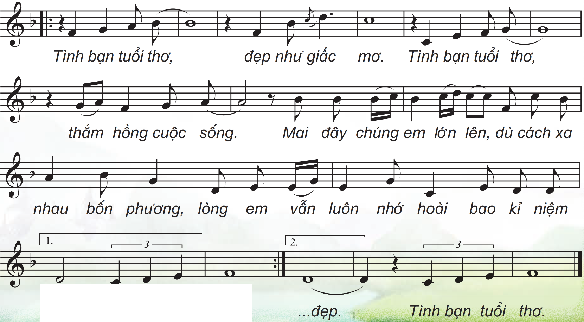
Câu 5+6+ 7+8

Slide 15



Chúc quý thầy cô mạnh khỏe
Các em học sinh chăm ngoan học giỏi

